Slide 2
Kalkyler med totala kostnader - repetition
KAPITEL 9

Slide 3
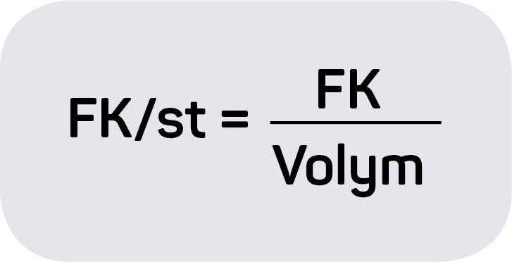
Fasta kostnader
KAPITEL 9
Fasta kostnader (FK) är oberoende av volym, exempelvis:
lokalhyra
avskrivningar
räntekostnader

Slide 4
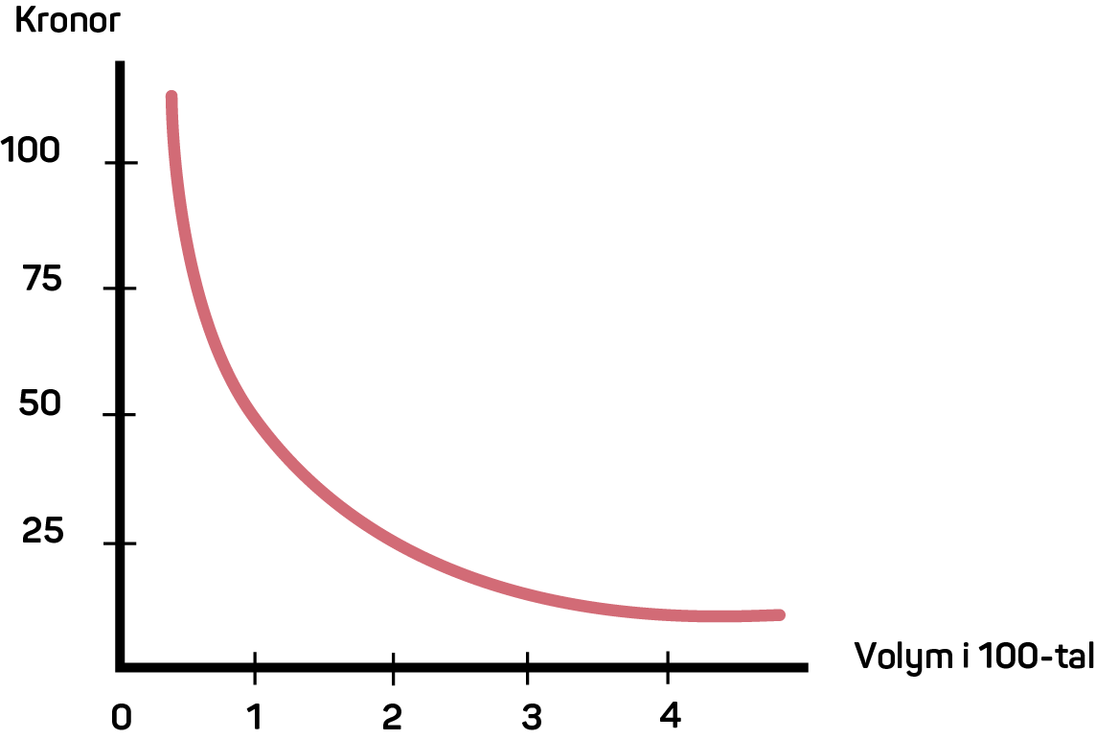
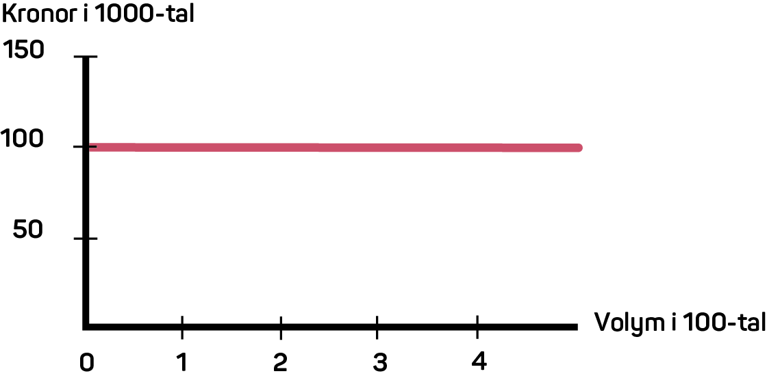
Fasta kostnader i Oak Company
KAPITEL 9
Ju större volymer som Viljam räknar med att sälja desto lägre blir den fasta kostnaden per styck, eftersom den fasta kostnaden delas på fler enheter. Ju fler manschettknappar som Viljam kan sälja desto lägre pris kan han sätta.

Slide 5
Rörliga kostnader ( RK)
KAPITEL 9
Rörliga kostnader (RK) förändras när volymen ökar eller minskar.
Exempel:
råmaterial
ackordslöner för ett tillverkningsföretag
konsultföretag

Slide 6
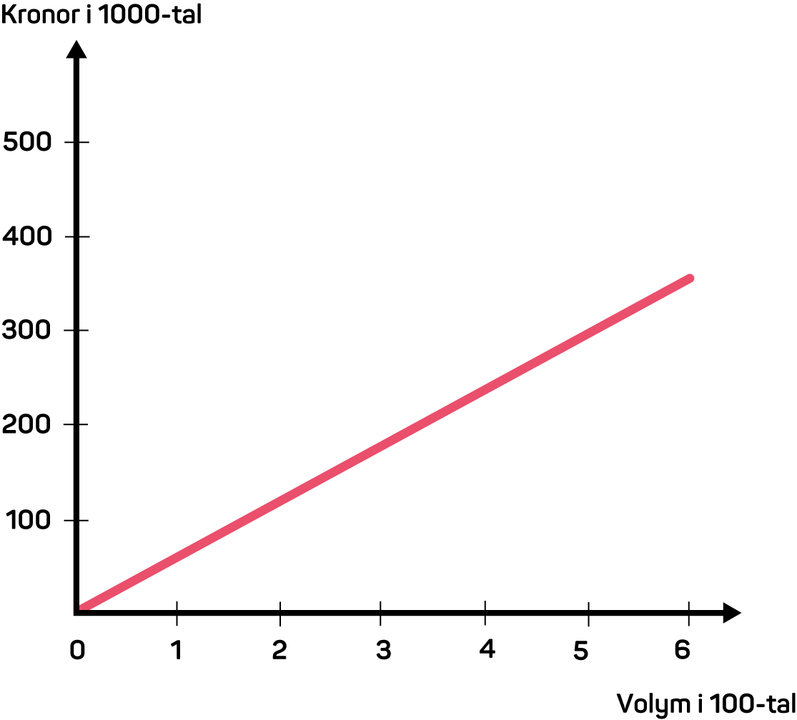
Rörliga kostnader i Oak Company
KAPITEL 9

Slide 7
Olika typer av rörliga kostnader
KAPITEL 9
Proportionellt rörliga kostnader. Degressivt rörliga kostnader. Progressivt rörliga kostnader

Slide 8
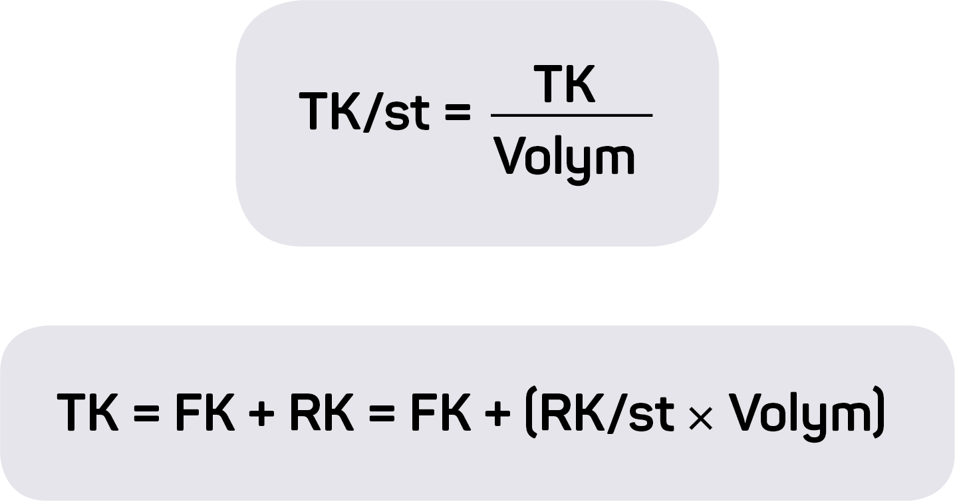
Totala kostnader (TK)
KAPITEL 9
När man lägger samman fasta och rörliga kostnader får man fram totala kostnader (TK) för att köpa eller tillverka en produkt.

Slide 9
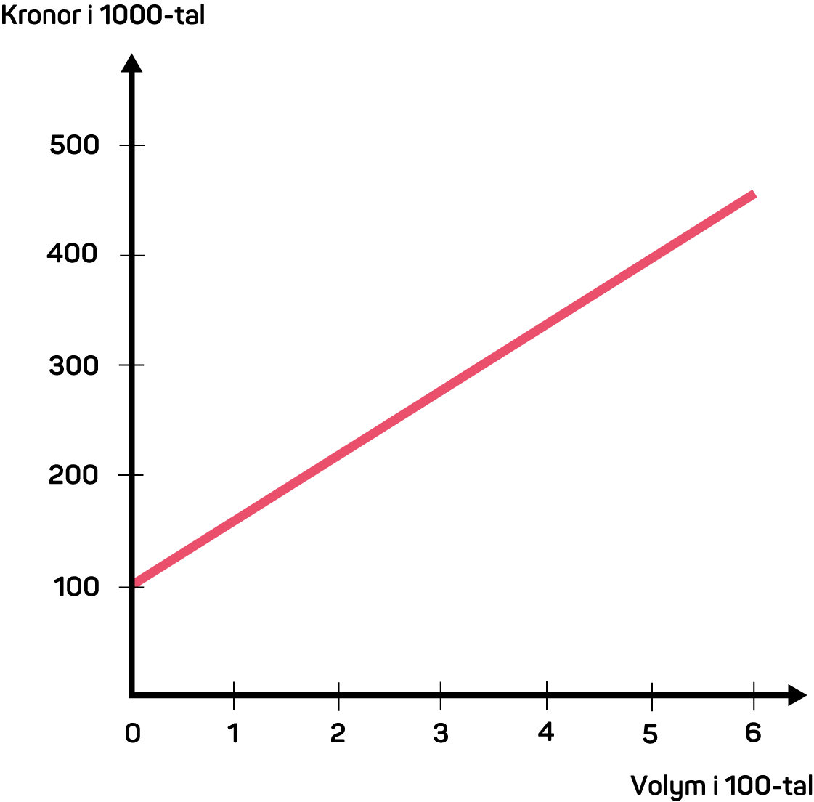
Totala kostnader för Oak Company
KAPITEL 9

Slide 10
Totala intäkter (TI)
KAPITEL 9
Totala intäkter (TI) beräknas genom att pris per styck multipliceras med antalet sålda enheter. När de totala intäkterna är lika stora som de totala kostnaderna är företagets resultat noll, det vill säga varken vinst eller förlust.

Slide 11
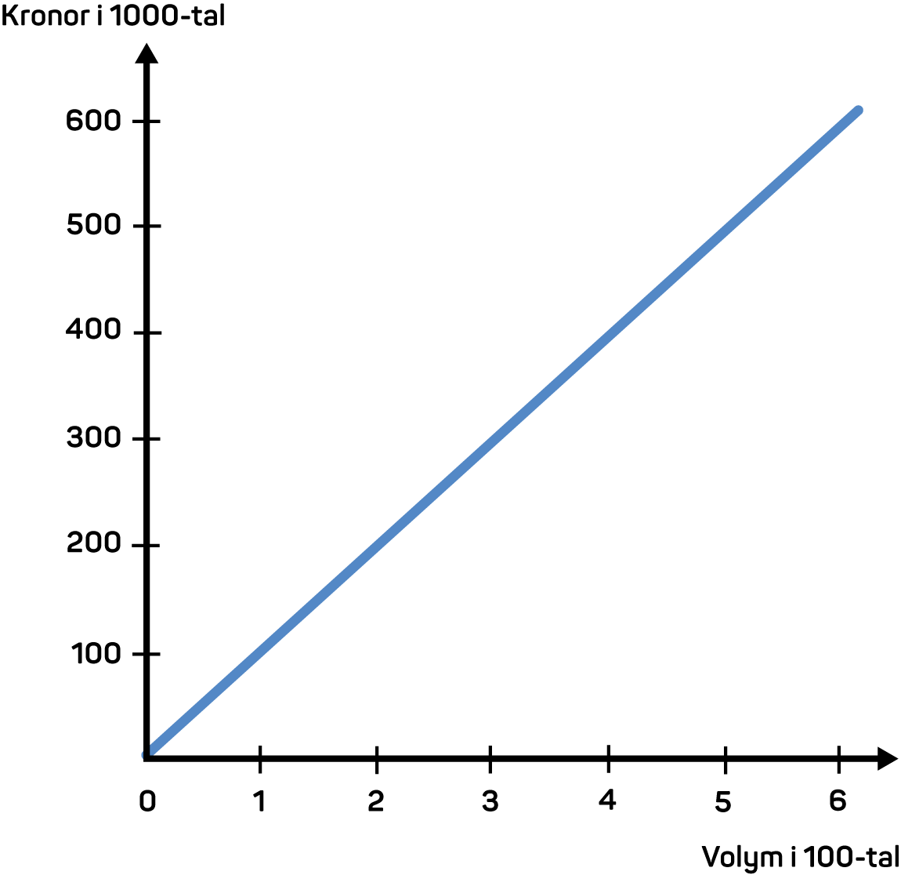
Totala intäkter för Oak Company
KAPITEL 9

Slide 12
Nollpunkt
KAPITEL 9
Nollpunkt, det antal ett företag måste producera för att täcka sina kostnader.
Andra benämningar för nollpunkt är:
nollpunktsvolym
kritisk punkt
break-even-point

Slide 13
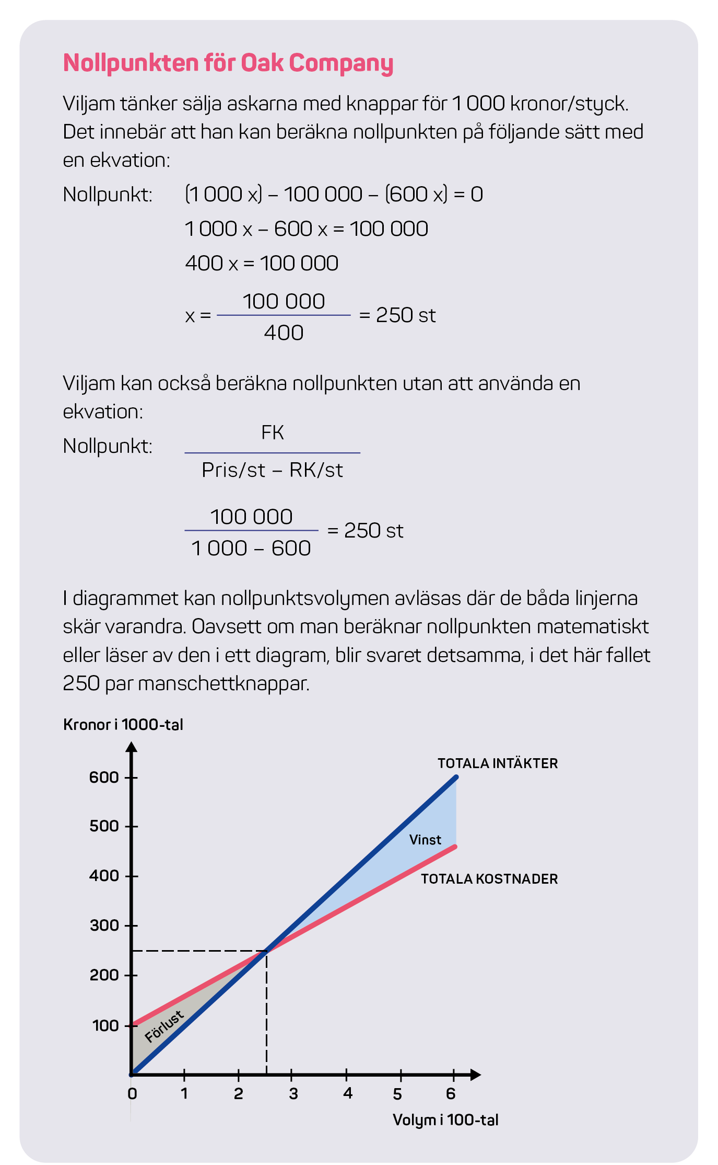
KAPITEL 9

Slide 14
Säkerhetsmarginal
KAPITEL 9
Säkerhetsmarginalen:
överstiger nollpunkten
visar hur mycket försäljningen kan sjunka innan det blir förlust
kan beräknas i både antal och procent

Slide 15
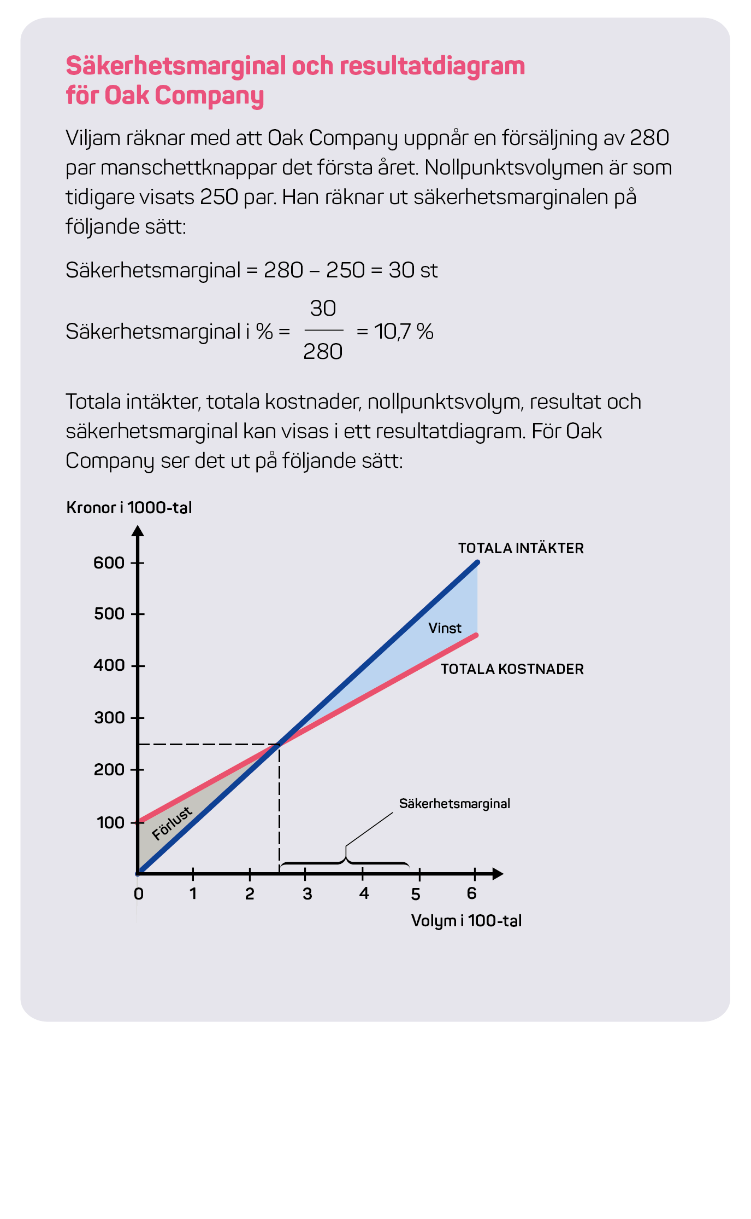
KAPITEL 9

Slide 16
Diskutera
KAPITEL 9
1. Oförändrad fast kostnad
Förblir fasta kostnader oförändrade oavsett hur mycket som tillverkas?
2. Totalkostnaden sjunker
Varför sjunker totalkostnaden per styck snabbare ju större andel av kostnaderna som är fasta?
3. Ränta
Varför räknas ränta som en fast kostnad när det faktiskt finns rörlig ränta?

